Slide 1
Тема №9: Устройство и эксплуатация военных систем радио и радиорелейной связи Занятие №2: Перспективные радиостанции малой мощности ТЗУ

Slide 2
Учебные вопросы:
1. Состав и боевые возможности комплекса "Арбалет". 2. Состав и боевые возможности комплекса "Акведук".

Slide 3
Вопрос №1:
Состав и боевые возможности комплекса «Арбалет»

Slide 4
Комплекс Р-163 «Арбалет»
Комплекс "Арбалет" предназначен для замены радиосредств существующего парка в ТЗУ с целью повышения помехоустойчивости и разведзащищенности радиосвязи на основе применения новых методов её ведения.
Комплекс включает в себя более 10 различных изделий.

Slide 5
Особенности комплекса «Арбалет»:
1. Значительно расширен диапазон частот (30-80 МГц и 2-30 МГц соответственно), повышена стабильность частоты (долговременная за полгода у носимых р/средств 2×10⁻⁵, у возимых – 2×10⁻⁶), уменьшен шаг сетки частот, увеличено число ЗПЧ, сокращено время перестройки с одной ЗПЧ на другую.
2. Появились принципиально новые дуплексные радиостанции внутриузловой связи и привязки (Р-163-10В и Р-163-1В), которые позволяют при выходе командира из КШМ через радиостанцию КШМ Р-163-10В выйти на любую связь, обеспечиваемую из данной КШМ (радиовынос).

Slide 6
Особенности комплекса «Арбалет»:
3. В основных радиостанциях комплекса, помимо аналоговых, применены цифровые методы передачи информации, в том числе и речи, что позволяет закрывать радиоканалы аппаратурой ЗАС с гарантированной стойкостью.
4. Все радиостанции комплекса имеют блочную конструкцию и разветвлённую систему управления, в том числе отдельными блоками. Это позволяет на этапах дальнейшего совершенствования радиостанций модернизировать их отдельные блоки, а не радиостанции в целом, как это имело место ранее.

Slide 7
Особенности комплекса «Арбалет»:
5. Управление радиостанциями, т.е. их настройка, запоминание ЗПЧ, установка режима работы и т.д. обеспечиваются с помощью специальных блоков управления, основу которых составляют микро-ЭВМ с большим запасом памяти и быстродействия, что в перспективе позволит реализовать и другие режимы работы и методы ведения связи.
6. Радиостанции комплекса в значительной мере унифицированы как в части элементной базы, так и в части отдельных блоков-синтезаторов частот, трактов преобразования частоты, трактов ПЧ приёмников, демодуляторов и т. д.

Slide 8
Особенности комплекса «Арбалет»:
7. Значительно повышена надёжность радиосредств.
8. Применение кодосигнальной связи и режима двухчастотного симплекса.

Slide 9
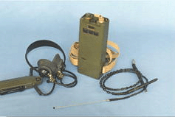
Радиостанция Р-163-0,5Р
Многоканальная телефонная радиостанция Р-163-0,5Р с тональным вызовом предназначена для организации симплексной радиосвязи в режиме ТЛФ ЧМ.

Slide 10
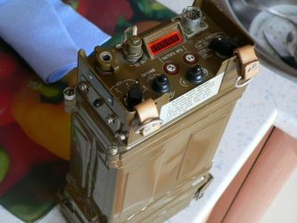
Радиостанция Р-163-1У
Многоканальная радиостанция Р-163-1У "Арбалет" с тональным вызовом предназначена для организации симплексной радиосвязи в режиме ТЛФ ЧМ и технического маскирования с гарнитурой Р-168МЦ без поиска и подстройки на месте и в движении, в радиосетях ТЗУ.

Slide 11
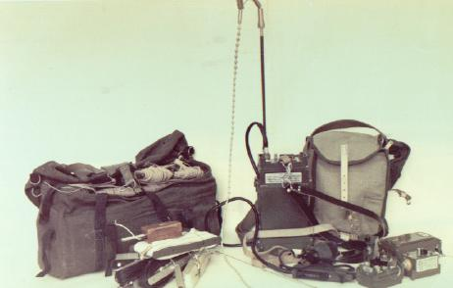
Радиостанция Р-163-10К
Носимая радиостанция Р-163-10К обеспечивает телефонную и телеграфную радиосвязь в симплексном и двухчастотном симплексном режимах между корреспондентами.

Slide 12
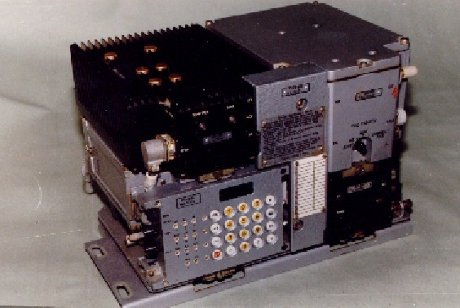
Радиостанция Р-163-50К
Радиостанция Р-163-50К обеспечивает телефонную и телеграфную радиосвязь в симплексном и двухчастотном симплексном режимах между стационарными или подвижными объектами на колесной и гусеничной базе, включая бронеобъекты.

Slide 13
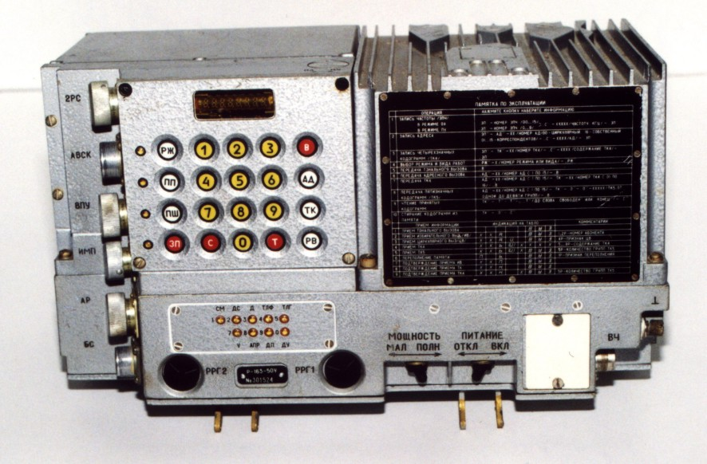
Радиостанция Р-163-50У
Радиостанция Р-163-50У является приемо-передающей, ультразвуковой, с частотной модуляцией и предназначена для обеспечения радиосвязи между наземными подвижными объектами на стоянке и в движении.

Slide 14
Основные ТТХ р/станций 4-го поколения
Тип радио- станций | Звено применения | Диапазон, МГц | Сетка частот, кГц | К-во частот (ЗПЧ) | Антенны | Виды работ | Мощн., Вт | Дальность связи, км | Масса, кг | Источник питания
Р-163-0,1У | Для связи внутри под-разделений | 44-54 (5 частот в серии) | 25 | 5 | АШ-0,75 | ТФ ЧМ, тон. вызов | 0,1 | 1 | 0,9 | 6 ЦНК-0,45
Р-163-0,5У | Рота-взвод-отделение | 44-54 | 25 | 400 | АШ-1,5 | ТФ ЧМ, тон. вызов | 0,5 | 2 | 2,2 | 10 НКГЦ-0,5
Р-163- 1У | Батальон-рота | 30-80 | 25 | 2000 (6) | АШ-1,5 АБВ | ТФ ЧМ, тон. выз., 16 кбит/с | 1 | 5-15 | 4,85 | 10 НКГЦ-3,5
Р-163-10К | Спецподраз-деления, подразделения ВДВ | 2-30 | 1 | 5600 (8) | АШ-2,4, ВН | ТФ ОМ, ТГ АТ(ЧТ), БД (прд), код. сиг. св | 10 | 10-300 | 13 | 10 НКГЦ-3,5
Р-163-50У | Танки, БМП, КШМ | 30-80 | 1 | 2000 (16) | АШ-2, ШДА | ТФ ЧМ, тон. выз., селект. выз., код. сиг. св, 16 кбит/с | 30 | 15-40 | 27,0 | Бортсеть 27В

Slide 15
Основные ТТХ р/станций 4-го поколения
Тип радио- станций | Звено применения | Диапазон, МГц | Сетка частот, кГц | К-во частот (ЗПЧ) | Антенны | Виды работ | Мощн., Вт | Дальность связи, км | Масса, кг | Источник питания
Р-163-10В | КШМ, КАС, РСТ СМ | 80-120 | 5 | 800 (дупл), (32) | АШ-0,7, ШДА | ТФ ЧМ, тон. выз., селект. выз, код. сиг. св, 16,32 кбит/с | 10 | 5-20 | 35,0 | Бортсеть 27В
Р-163-1В | Организация дуплексной радиолинии | 80-88 99-120 | 5 | 320 (дупл), (8) | АШ-0,75 | ТФ ЧМ, тон. выз., селект. выз, код. сиг.св, 16,32 кбит/с | 1,0 | 3-5 | 11,6 | 10 НКГЦ-3,5
Р-163- УПК | Танки, БМП, КШМ | 30-80 | 1 | 2000 (16) | АШ-2, ШДА | ТФ ЧМ, тон. выз., селект. выз, код. сиг. св, 16 кбит/с |  |  | 14 | Бортсеть 27В
Р-163-1К | Спецподраз-деления | 2-8 | 25 |  | АШ-2,4, ВН | ТФ М, ТГ АТ. тон. вызов | 0,1 | 15-300 | 4,4 | 10 НКГЦ-1,8

Slide 16
Вопрос №2:
Состав и боевые возможности комплекса «Акведук»

Slide 17
Комплекс Р-168 «Акведук»
Комплекс "Акведук" предназначен для организации автоматизированной развед - и помехозащищенной радиосвязи в ТЗУ.

Slide 18
Особенности комплекса «Акведук»:
1. Автоматизированная адресная адаптивная радиосвязь (до 100 абонентов по 8 каналам, каждый из которых имеет до 8 ЗПЧ).
2. Режим помехозащиты ППРЧ (псевдослучайная перестройка рабочей частоты): для КВ радиостанций 0,5; 2; 3 скачка в секунду в полосе 20 кГц и для УКВ радиостанций 100 скачков в секунду во всем диапазоне рабочих частот (30 - 108 МГц) или по 16, 32, 64, 256 частотам.

Slide 19
Особенности комплекса «Акведук»:
3. Режим технического маскирования речи (позволяет осуществлять обмен информацией в аналоговом или цифровом виде с временной стойкостью).
4. Исключение скомпрометированного абонента.
5. Применение внешнего УПС (устройство преобразования сигналов) обеспечивает передачу данных в ТЧ канале со скоростями 1,2-9,6 кБит/с.
6. Автоматизированный ввод данных.
7. Автоматический контроль работоспособности .
8. Управление с выносного пульта, удаленного на расстояние до 10 м.

Slide 20
Особенности комплекса «Акведук»:
9. Многоканальный режим работы с временным разделением каналов (Р-168-100У при скорости телеграфирования 2,4 кБит/с – 6 каналов, при скорости телеграфирования 1,2 кБит/с – 12 каналов и 2 командно-служебных канала).

Slide 21
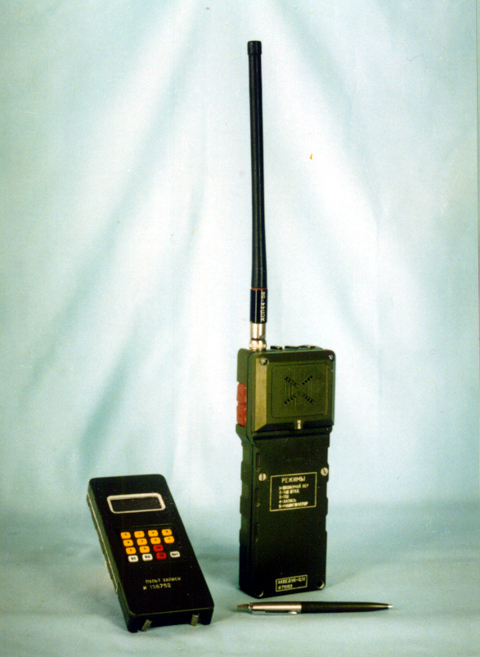
Радиостанция Р-168-0,1У
Радиостанция обеспечивают открытую и закрытую радиосвязь в радиосетях тактического звена управления в звене отделение-взвод-рота.

Slide 22
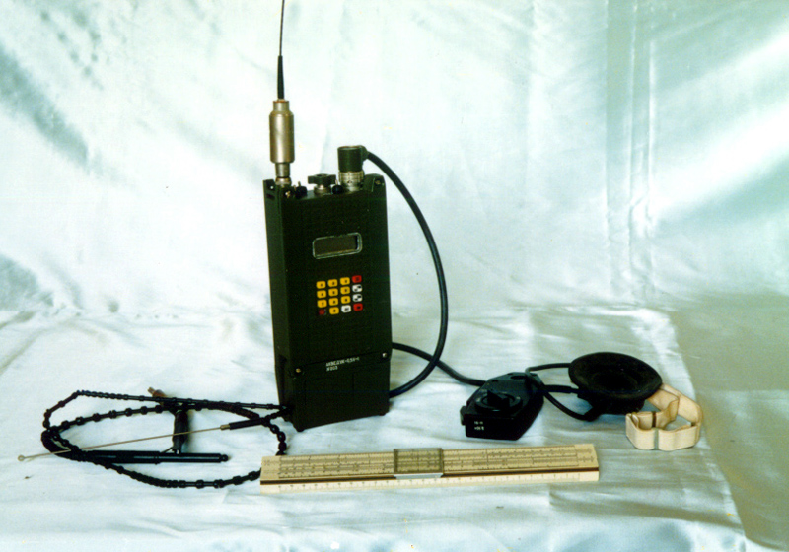
Радиостанция Р-168-0,5У
Радиостанция обеспечивают открытую и закрытую радиосвязь в радиосетях тактического звена управления в звене отделение-взвод-рота.

Slide 23
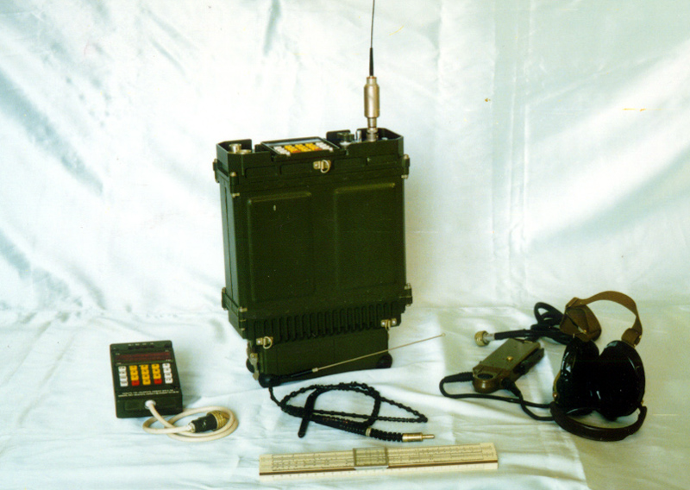
Радиостанция Р-168-5УН
Радиостанция Р-168-5УH обеспечивает открытую и закрытую радиосвязь в радиосетях ТЗУ в звене рота-батальон.

Slide 24
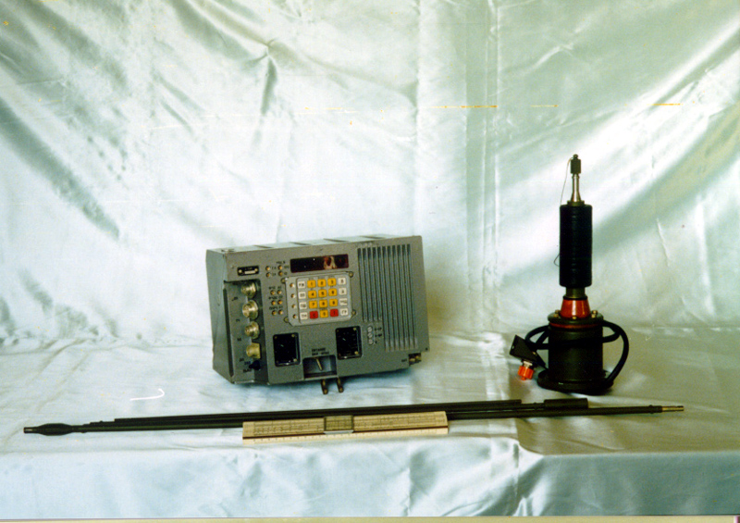
Радиостанция Р-168-5УВ
Радиостанция обеспечивает открытую и закрытую радиосвязь в радиосетях ТЗУ при установке в объекты на бронебазе с напряжением бортовой сети 27 В (танки, БМД, БМП, КШМ).

Slide 25
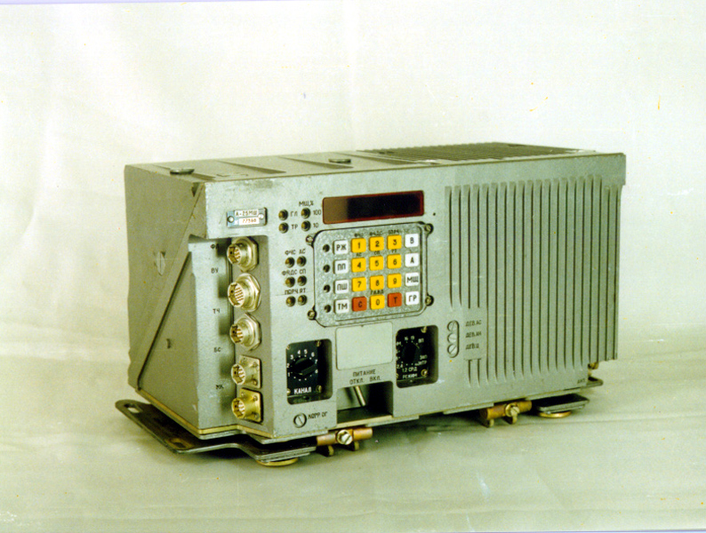
Радиостанция Р-168-25У
Радиостанция обеспечивает открытую и закрытую радиосвязь в радиосетях тактического звена управления при установке в объекты на бронебазе с напряжением бортовой сети 27 В (танки, БМД, БМП, КШМ).

Slide 26
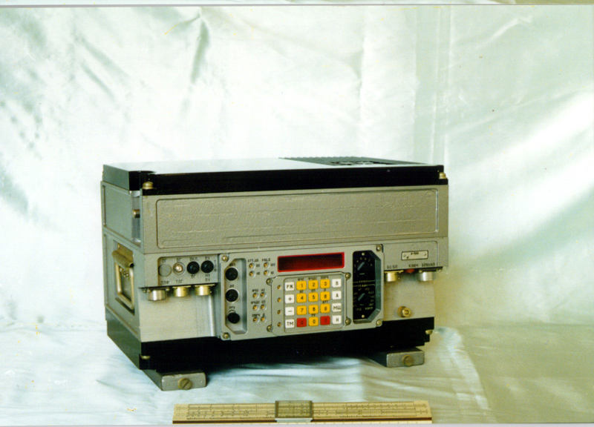
Радиостанция Р-168-5КВ
Радиостанция обеспечивает открытую и закрытую радиосвязь в радиосетях тактического звена управления при установке в объекты на бронебазе с напряжением бортовой сети 27 В (танки, БМД, БМП, КШМ).

Slide 27
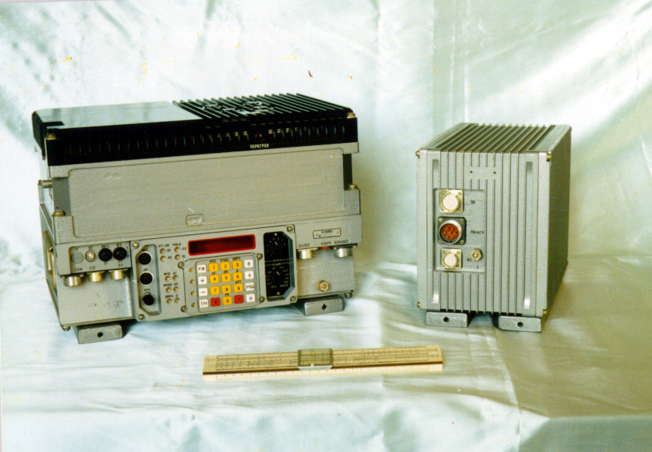
Радиостанция Р-168-100КБ
Радиостанция обеспечивает открытую и закрытую радиосвязь в радиосетях тактического звена управления при установке в объекты на бронебазе с напряжением бортовой сети 27 В (танки, БМД, БМП, КШМ).

Slide 28
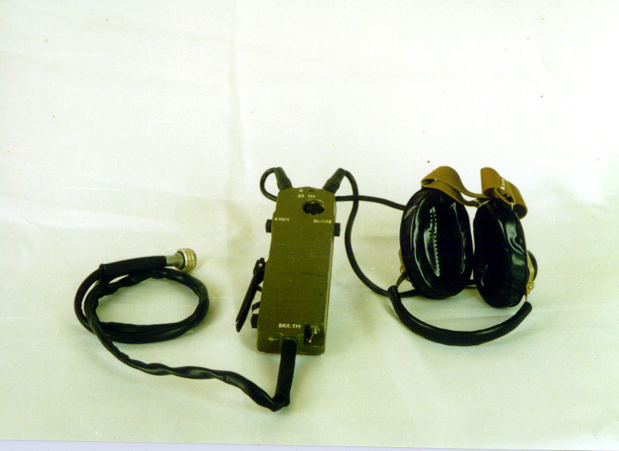
Гарнитура унифицированная микротелефонная с встроенным устройством технического маскирования Р-168-МЦ
Гарнитура унифицированная микротелефонная с встроенным устройством маскирования речевой информации Р-168МЦ предназначена для использования совместно с носимыми радиосредствами УКВ диапазона в целях технического маскирования аналоговой информации, передаваемой со скоростью 16 кбит/с.

Slide 29
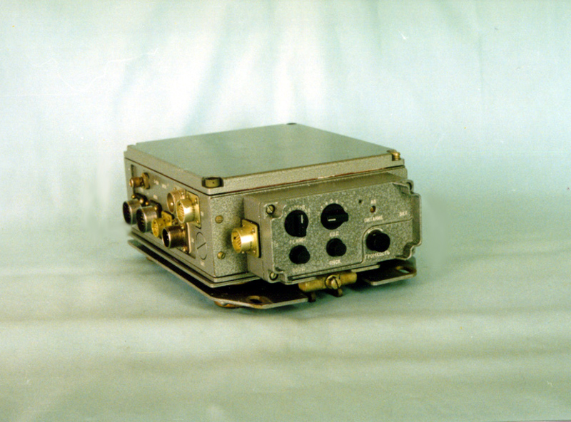
Устройство возимое технического маскирования информации Р-168МВ
Устройство возимое технического маскирования речевой информации Р-168МВ предназначено для маскирования несекретной информации, передаваемой по радиоканалам КВ и УКВ радиостанций типа Р-130, Р-134, Р-123, Р-173, Р-173М, Р-171, Р-171М, Р-163-УП, Р-163-50К; Р-163-50У; Р-163-10В, при установке в танках, БМП, БМД, БТР, КШМ

Slide 30
Основные ТТХ р/станций 5-го поколения
Тип радио- станций | Звено применения | Диапазон, МГц | Сетка частот, кГц | К-во частот (ЗПЧ) | Антенны | Виды работ | Мощн., Вт | Дальность связи, км | Масса, кг | Источник питания
Р-168-0,1 | Для связи в отделениях | 44-56 | 25 | 480 (4) | АШ-0,75 | ТФ ЧМ, тон. выз., скан. прм | 0,1 | 1,0 | 0,5 | 2 ЛВБ31 6
Р-168-0,5-1М | Подразд. ПВО | 30-47,975 | 25 | 720 (4) | АШ-1,5 | ТФ ЧМ, тон. выз., скан. прм, 16 кбит/с | 0,5 | 2,0 | 2,5 | 10 НКГЦ-0,45
Р-168-0,5-2М | Общевойсковые подразделения | 45-72,975 | 25 | 1120 (4) | АШ-1,5 | ТФ ЧМ, тон. выз., скан. прм, 16 кбит/с | 0,5 | 2,0 | 2,5 | 10 НКГЦ-0,45
Р-168-0,5-3М | Артиллерийские подразделения | 70-107,975 | 25 | 1520 (4) | АШ-1,5 | ТФ ЧМ, тон. выз., скан. прм, 16 кбит/с | 0,5 | 2,0 | 2,5 | 10 НКГЦ-0,45
Р-168-5УН | Полк-батальон-рота | 30-108 | 25 | 3120 (8) | АШ-1,5, АБВ | ТФ ЧМ, тон. выз., скан. прм, 16 кбит/с ППРЧ | 0,1; 3; 8 | 8,0-25 | 9 | 10 НКГЦ-3,5

Slide 31
Основные ТТХ р/станций 5-го поколения
Тип радио- станций | Звено применения | Диапазон, МГц | Сетка частот, кГц | К-во частот (ЗПЧ) | Антенны | Виды работ | Мощн., Вт | Дальность связи, км | Масса, кг | Источник питания
Р-168-5КН | Спецподраз-деления, подразделения ВДВ | 1,5-30 | 0,1 | 28500 (10) | АШ-2,4, ВН | ТФ ОМ, ТГ АТ(ЧТ), код. сиг. св, скан. прм, 16 кбит/с ППРЧ | 10 | 20-300 | 9 | 10 НКГЦ-3,5
Р-168-5УВ | Полк-батальон-рота | 30-108 | 25 | 3120 (8-64) | АШ-1,5, АБВ | ТФ ЧМ, ПД, тон. выз., скан. прм, 16 кбит/с ППРЧ | 8 | 8-25 | 12 | Бортсеть 27В
Р-168-100КБ | Ком. танки, КШМ | 1,5-30 | 0,1 | 5700-ТФ, 28500-ТГ, (8-64) | АШ-2,4, ВН | ТФ ОМ, ТГ АТ(ЧТ), 1,2 (2,4) кбит/с, скан. прм, ППРЧ | 50 | 50-350 | 3,5 | Бортсеть 27В
Р-168-100КА | КШМ | 1,5-30 | 0,1 | 5700-ТФ, 28500-ТГ, (8-64) | АШ-2,4, ВН | ТФ ОМ, ТГ АТ(ЧТ), 1,2 (2,4) кбит/с, скан. прм, ППРЧ | 100 | 60-350 | 70 | Бортсеть 27В

Slide 32
Сравнение характеристик портативных и носимых УКВ радиостанций

Slide 33
Сравнение характеристик возимых УКВ р/станций

Slide 34
Сравнение характеристик КВ радиостанций

